Slide 1
проф. д-р Павел Бойчев КИТ-ФМИ-СУ 2022
Тема №2
Обекти

Slide 2
В това занятие
Анимация в браузър
Прости графични обекти
Съставни графични обекти

Slide 3
Скорост на анимация

Slide 4
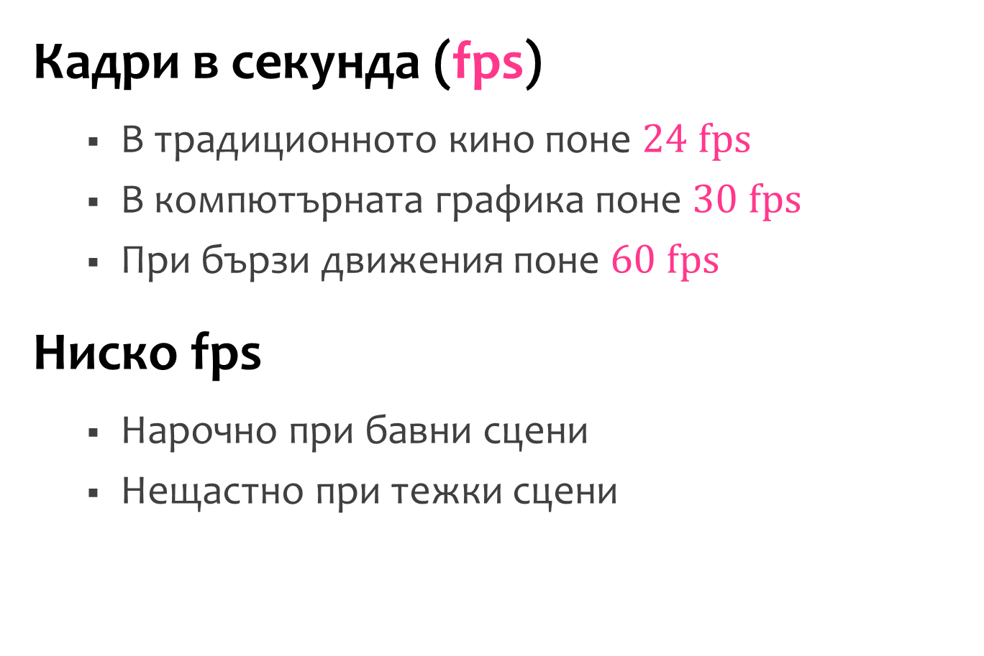
Скорост на анимация
Кадри в секунда (fps)
В традиционното кино поне $24 fps$
В компютърната графика поне $30 fps$
При бързи движения поне $60 fps$
Ниско fps
Нарочно при бавни сцени
Нещастно при тежки сцени

Slide 5
Анимация в браузър
Браузърът диктува каква да е скоростта
По възможност е колкото е тактовата честота на опресняване на екрана
При лека натовареност скоростта е постоянна

Slide 6
Статистика
Библиотека stats
Разработена от автора на Three.js
Налична на [github.com/mrdoob/stats.js]
Има я и в examples\js\libs
Ще ползваме stats.min.js
Измервани характеристики
Брой кадри в секунда
Брой милисекунди за кадър

Slide 7
Използване
Стъпки
Включване чрез <script>
Създаване на инстанция на Stats
Включване в <body> с appendChild
Самото измерване
Вариант №1 – маркиране на зоната, която мерим с методите begin и end
Вариант №2 – включваме метода update, който мери спрямо предходния update

Slide 8
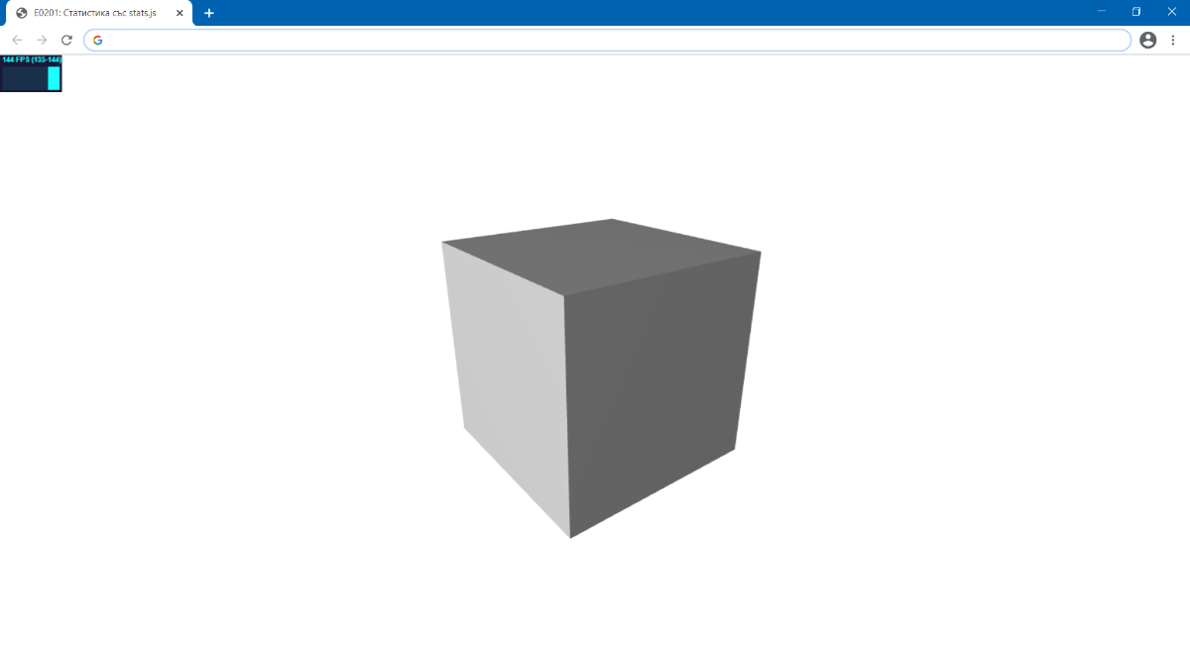
Резултат
Графика в горния ляв ъгъл
При кликването ѝ се сменя инфото
Това е

Slide 9
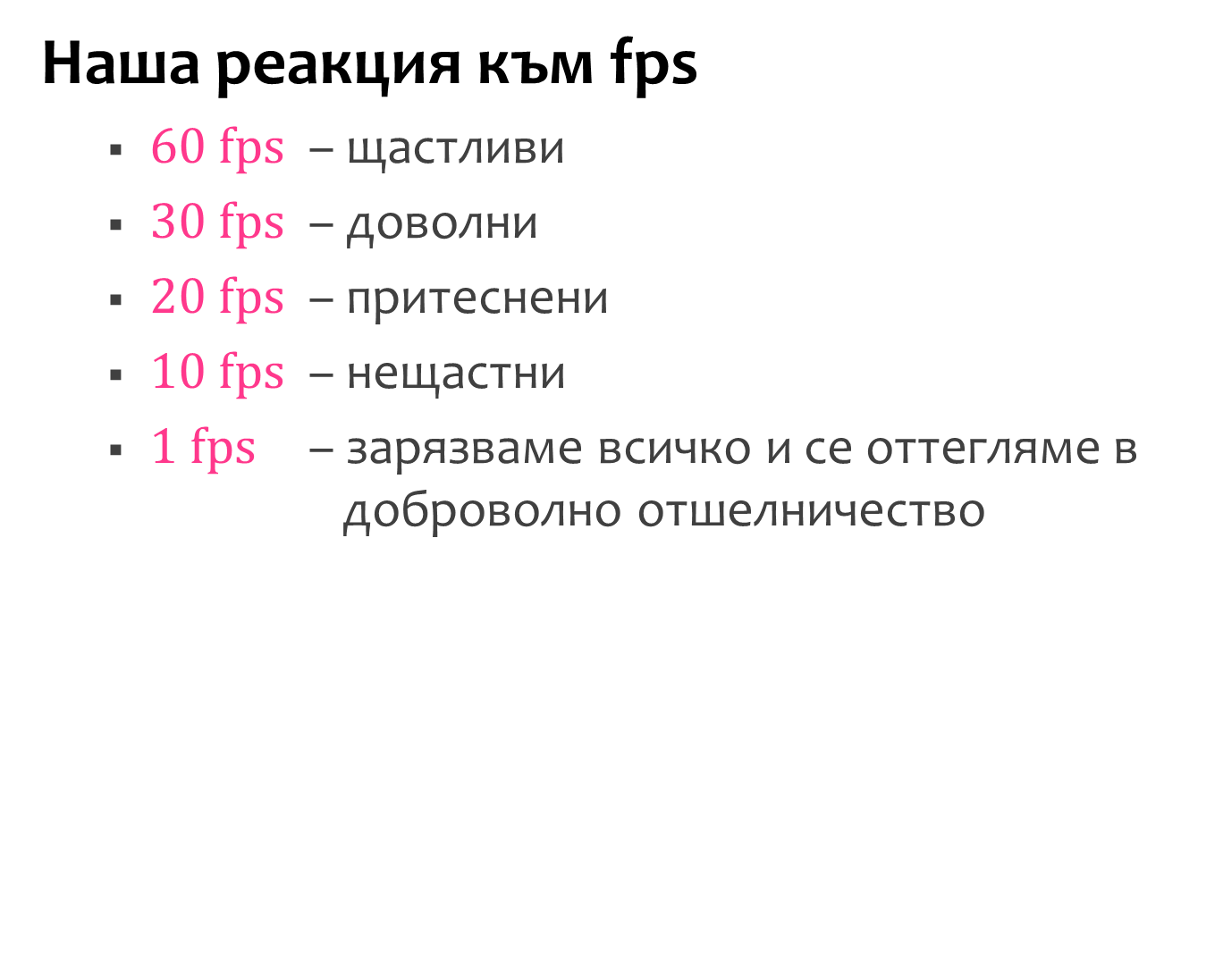
Наша реакция към fps
$60 fps$ – щастливи
$30 fps$ – доволни
$20 fps$ – притеснени
$10 fps$ – нещастни
$1 fps$ – зарязваме всичко и се оттегляме в доброволно отшелничество

Slide 10
Паралелепипед

Slide 11
Правоъгълен паралелепипед
Геометрия BoxGeometry
Размери по X, Y и Z
Брой деления по всяка ос
(не ги ползваме все още)

Slide 12
Пример
Модел на кръстачка
Три обекта, издължени по съответната ос
Материалът е един и същ за всички
И трите обекта
Трябва да се добавят към scene
Трябва да се въртят във frame

Slide 13
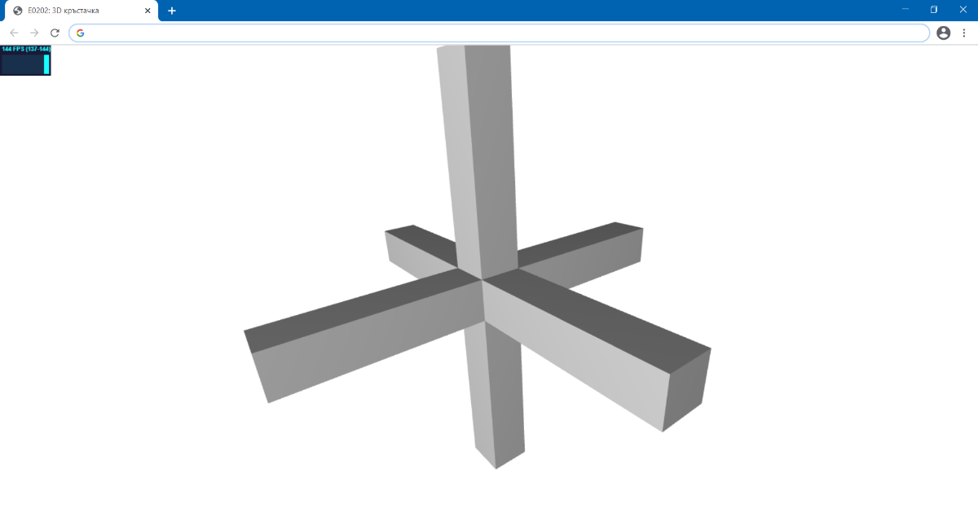
Резултат
Въртяща се 3D кръстачка

Slide 14
Момент!

Slide 15
Наша библиотека
Изнасяме повтарящ се код
Създаване на обектите renderer, scene, stats, camera, light като глобални
Оразмеряване на прозореца
Функция за инициализация
Моно режим (за едно око) – vaxInit
Изпробваме с модел на тухла

Slide 16
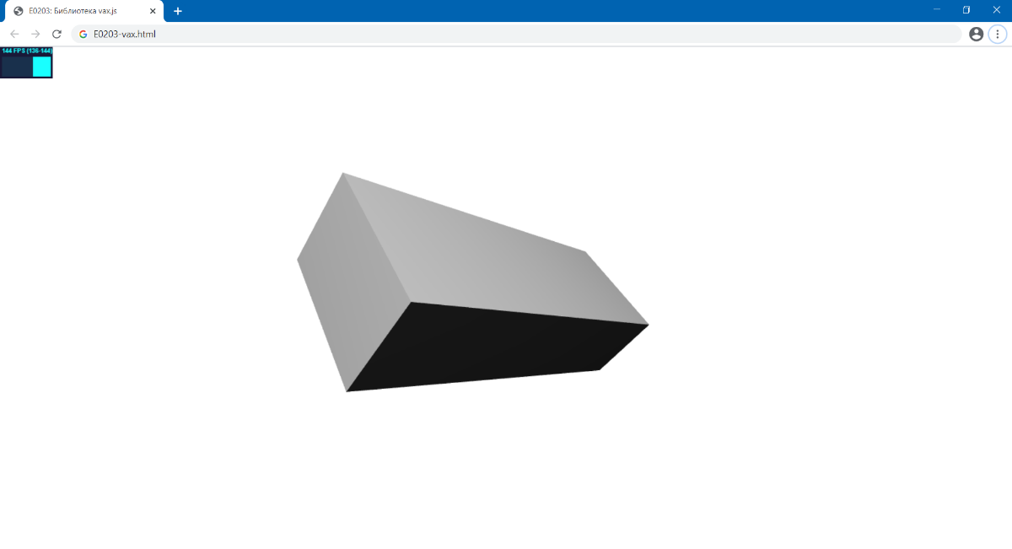
Резултат
Доста по-кратък код

Slide 17
Цилиндър

Slide 18
Цилиндър
Геометрия CylinderGeometry
Радиуси отгоре и отдолу
Височина
Брой околни стени и брой слоеве
Отворен или затворен
Начало на резен и размер
Резен

Slide 19
Пример
Модел на стълба
Два носещи цилиндъра
Няколко стъпала между тях

Slide 20
Позиция на обект
Промяна на позиция
Свойство position и метод set
Променя позицията чрез матрица, без да преизчислява геометрията
Позволява една геометрия да се ползва на много места

Slide 21
Стълба
Две цилиндрични форми
(и с една става, но не сега)
Форма А
Форма А
Форма Б

Slide 22
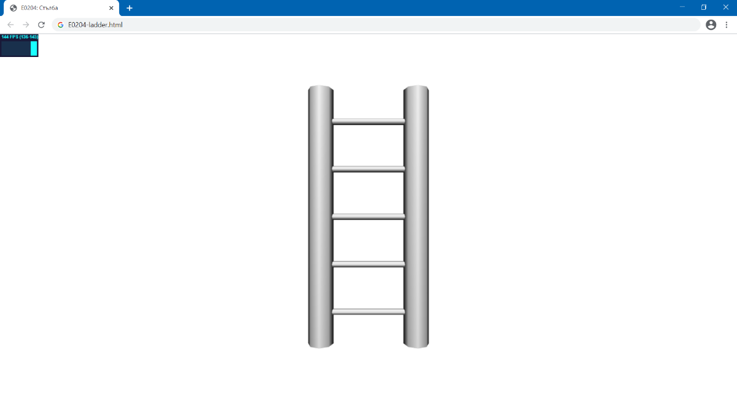
Резултат
Стълба с 5 стъпала

Slide 23
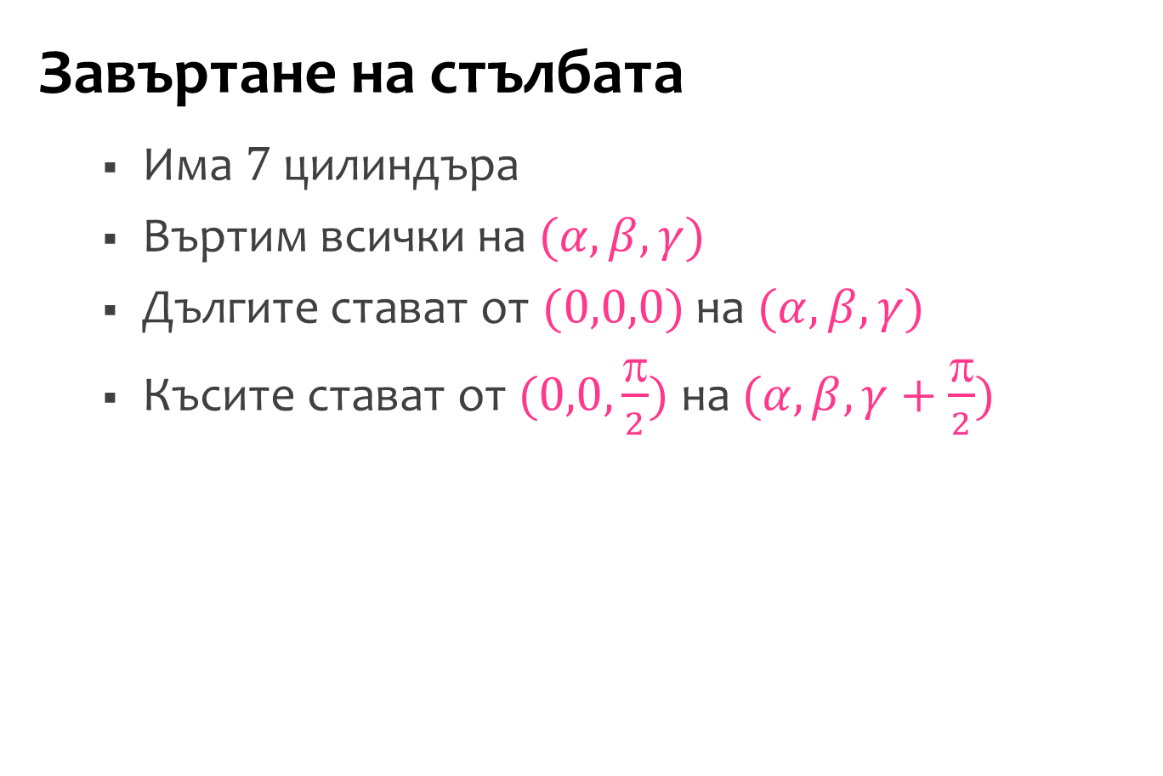
Завъртане
Завъртане на стълбата
Има 7 цилиндъра
Въртим всички на $(α,β,γ)$
Дългите стават от $(0,0,0)$ на $(α,β,γ)$
Късите стават от $(0,0, \frac{π}{2})$ на $(α,β,γ+\frac{π}{2})$

Slide 24
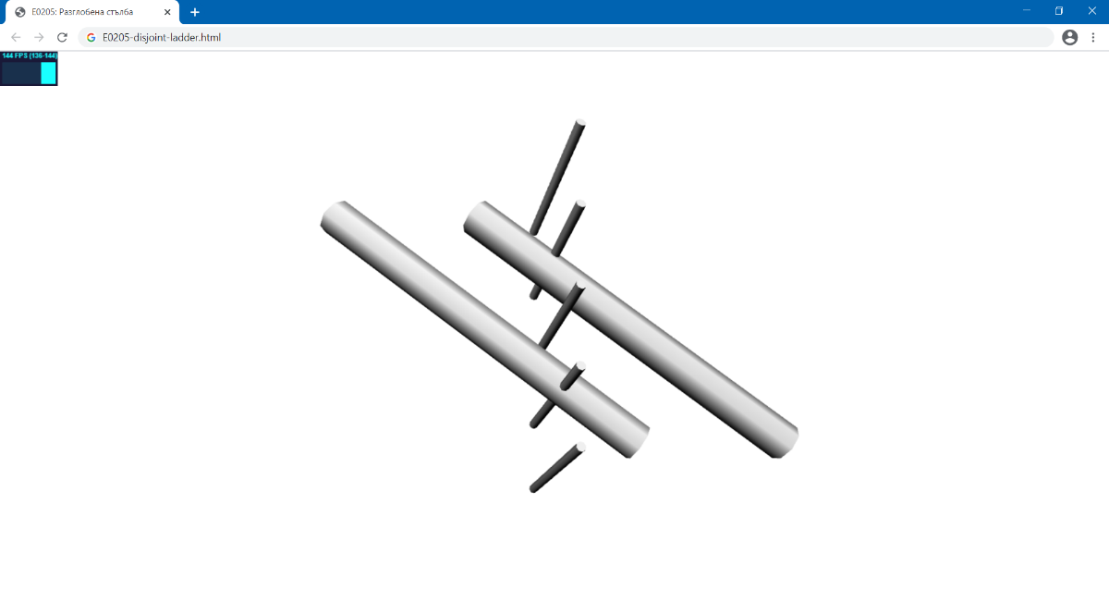
Резултат
Разглобена стълба

Slide 25
Причина
Въртенето е около центъра на обект
За съставен обект елементите трябва да се въртят около общия център

Slide 26
Решение
Групов обект от клас Group
Вместо към scene, добавяме елементите към груповия обект
Въртим груповия обект (един е!)
Не забравяме
Груповият обект да е добавен към сцената, за да го видим

Slide 27
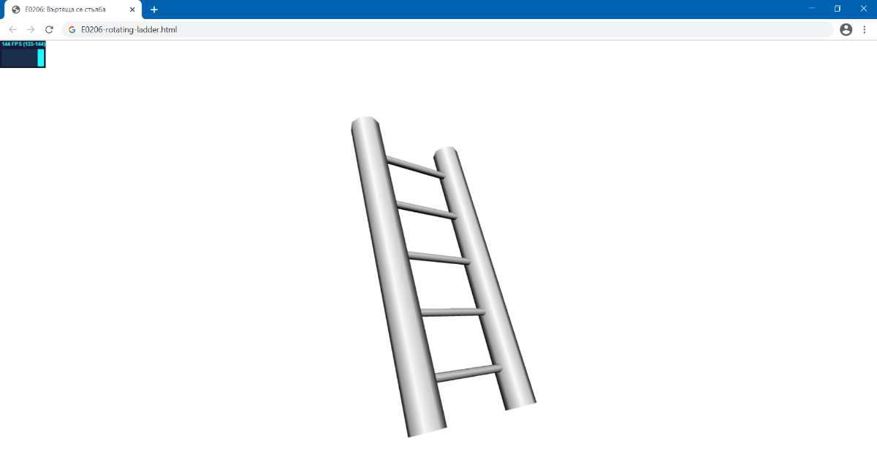
Резултат
Въртяща се стълба като един обект

Slide 28
Сфера

Slide 29
Сфера
Геометрия SphereGeometry
Радиус
Брой хоризонтални и вертикални деления
Резени
Хоризонтален – начало и размер в радиани
Вертикален – начало и размер в радиани

Slide 30
Капсула
Заоблен цилиндричен обект
Две сфери (или полусфери) и цилиндър
Сфера
Сфера
Цилиндър

Slide 31
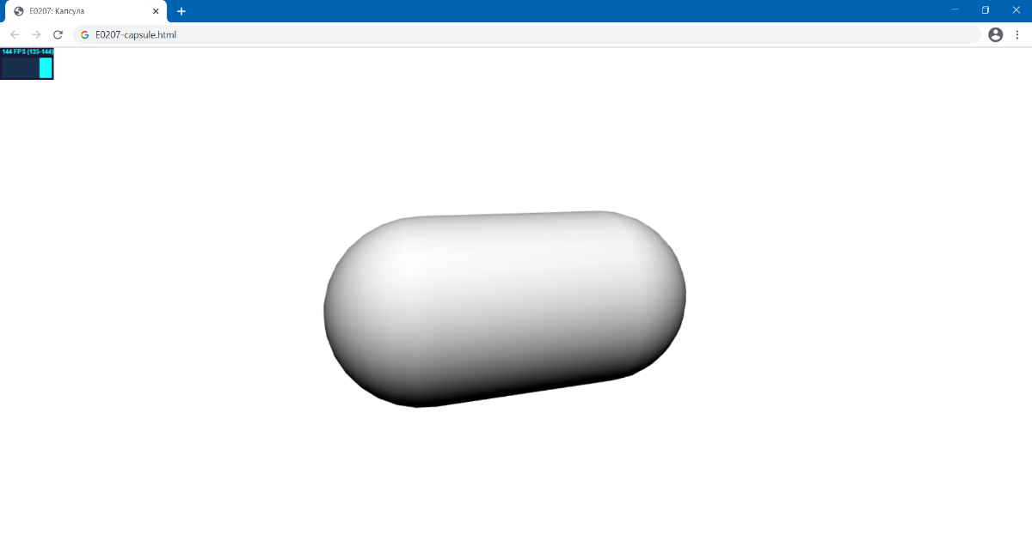
Резултат
С по-голям брой деления за гладкост

Slide 32
Тор

Slide 33
Тор
Геометрия TorusGeometry
Голям радиус и малък радиус
Брой вертикални и хоризонтални деления
Размер на хоризонтален резен

Slide 34
Верига
Три халки – всяка е тор
Имат еднакви размери

Slide 35



Пресмятане или налучкване
Колкото по-сложна е сцената…
…толкова по-лесно е чрез смятане
$$R=3r$$
$$x=R+r$$
$$r$$

Slide 36
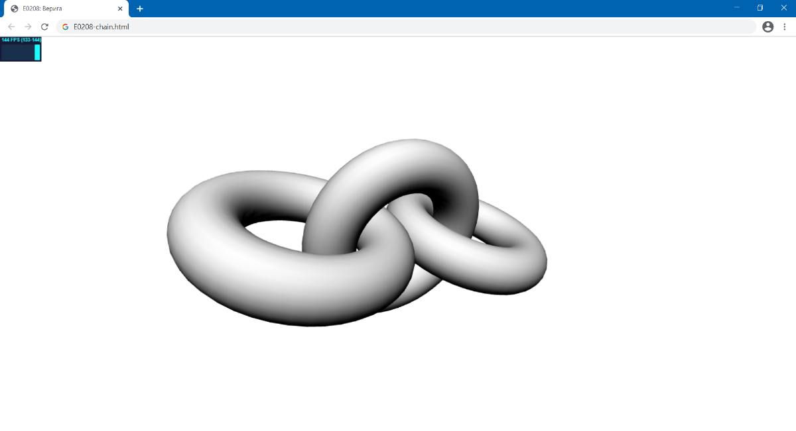
Резултат
Верига от три халки

Slide 37
Мащаб
Промяна на мащаба
Свойство scale
Аналогично на position и rotation
Пример
Сплескана верига
Всеки елемент е сплескан тор

Slide 38
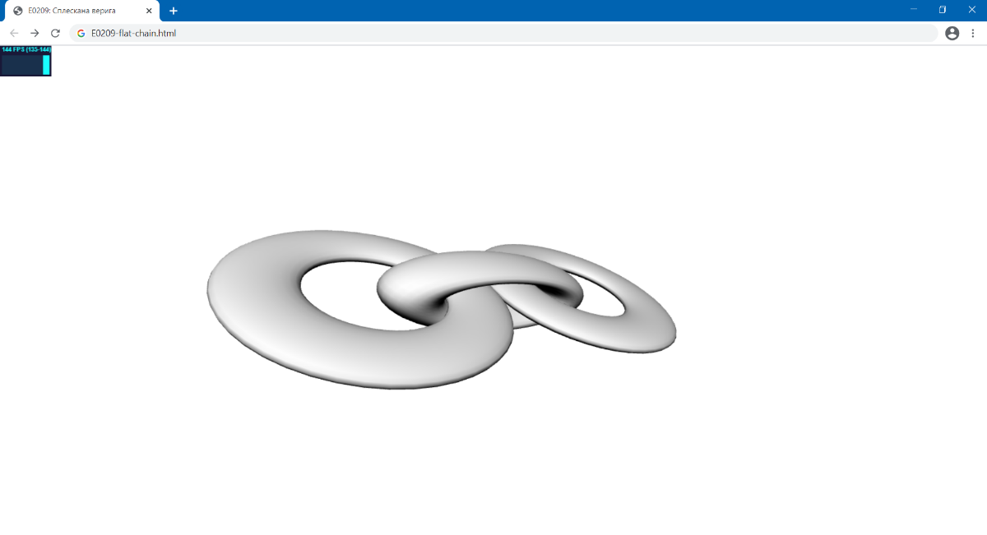
Резултат
Средната халка е сплескана другояче

Slide 39
Плоски обекти

Slide 40
Правоъгълник
Геометрия PlaneGeometry
Двумерен вариант на правоъгълен паралелеойляляпипед
Широчина и височина
Брой деления по широчина и височина

Slide 41

Задача
$N$ изправени квадрата в кръг
Ориентирани по допирателната
Всеки се върти около „кръста“ си
Поглед отгоре

Slide 42

Сметки
Двата $β$ са равни (от успоредни прави)
Двата $α$ също (допълват $β$ до $90$)
От $α$ получаваме центъра на квадрата
От $α$ получаваме и завъртането му
Z
α
α
β
β
X

Slide 43
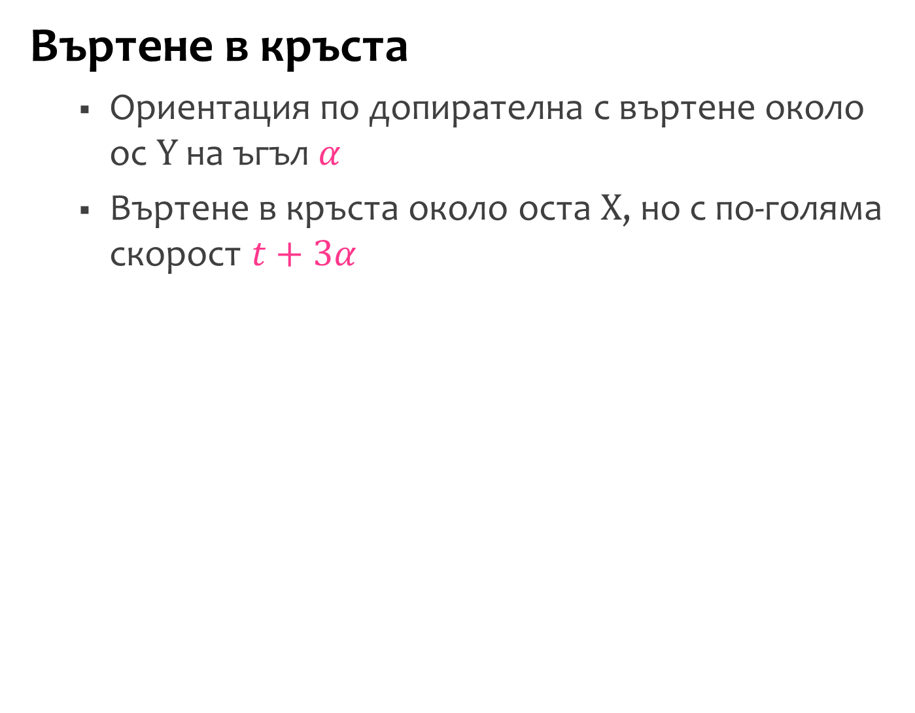
Въртене в кръста
Ориентация по допирателна с въртене около ос $Y$ на ъгъл $α$
Въртене в кръста около оста $X$, но с по-голяма скорост $t+3α$

Slide 44
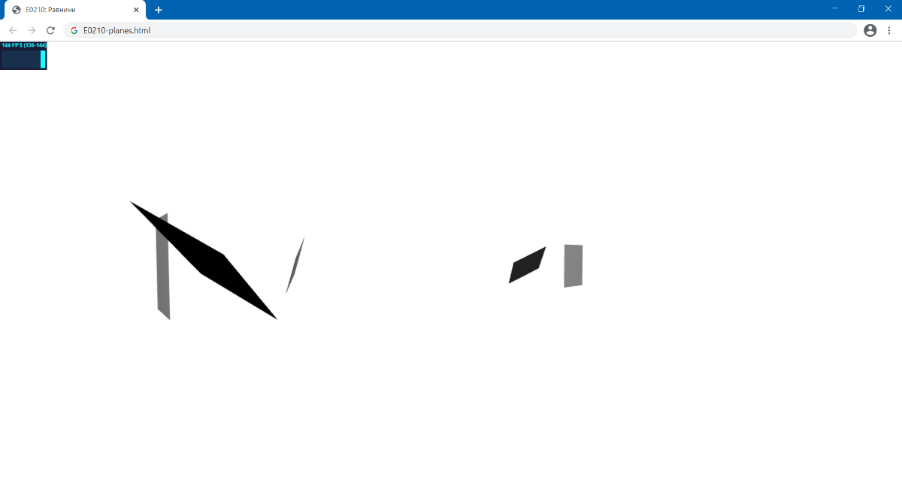
Резултат
Не само не се въртят около кръста, но и от време на време изчезват

Slide 45
Какво става?
По подразбиране в Three.js повърхностите се рисуват, ако са обърнати към нас
Липсващите квадрати са ни гърбом
Нека сменим 2D квадрати на 3D плочки
(само за проба)
лице
гръб
гръб
гръб
лице
лице
лице
гръб
гръб
лице

Slide 46
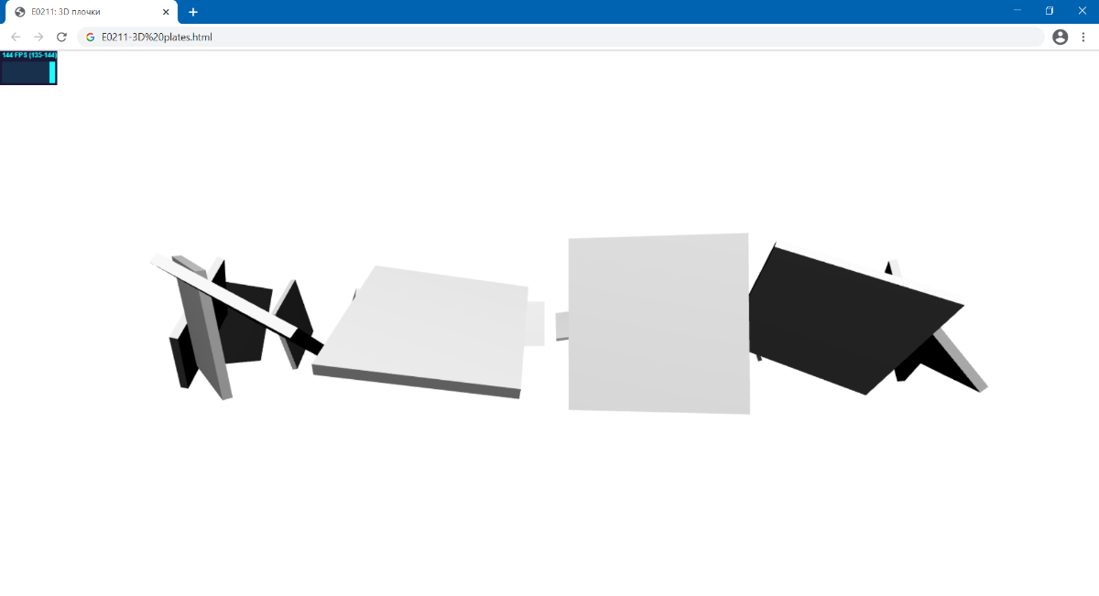
Резултат
ОК, но въртенето в кръста е дефектно

Slide 47
Причина
Редът на въртене е съществен
Y
1
2
X
X
X
Y
Z
Y
Z
Z
Y
Y
2
X
1
X
X
Z
Z
Z
Y

Slide 48
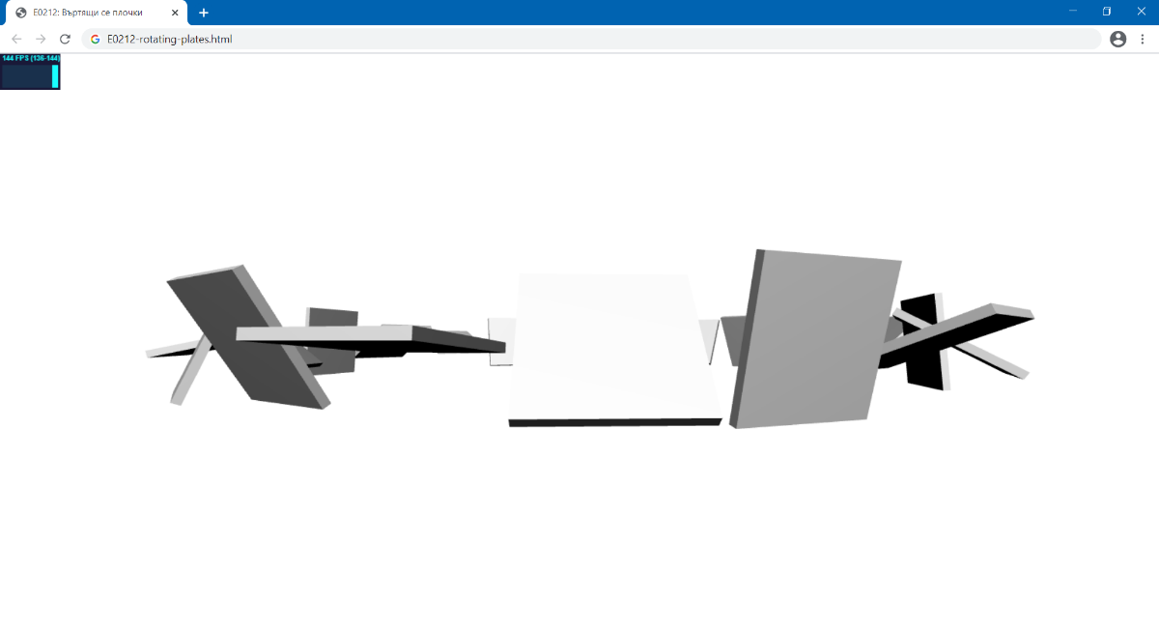
Нов Резултат
Методът set на rotation има параметър за реда на въртене

Slide 49
Шайба
Геометрия RingGeometry
Двумерен вариант на тор
Вътрешен и външен радиус
Брой деления по периферията и радиално
Начало и размер на резен

Slide 50
Пример
Продупчен пресечен конус
а-а-а-а-а
Дупка-а-

Slide 51
Как?
Сглобен от 4 обекта
Шайба
Вътрешна стена
Външна стена
Отвор по цялата височина
Шайба

Slide 52
Ориентация на шайбите
Горната е с лице нагоре
Долната е с лице надолу
Отвори на цилиндрите-стени
Има параметър дали да са отворени, т.е. ще се рисуват без основи
Вътрешна стена
Осветена отвътре, а не отвън
Указваме в material.side да е BackSide
(така трябваше да направим и 2D плочките)
И е със собствен материал, не с общия

Slide 53
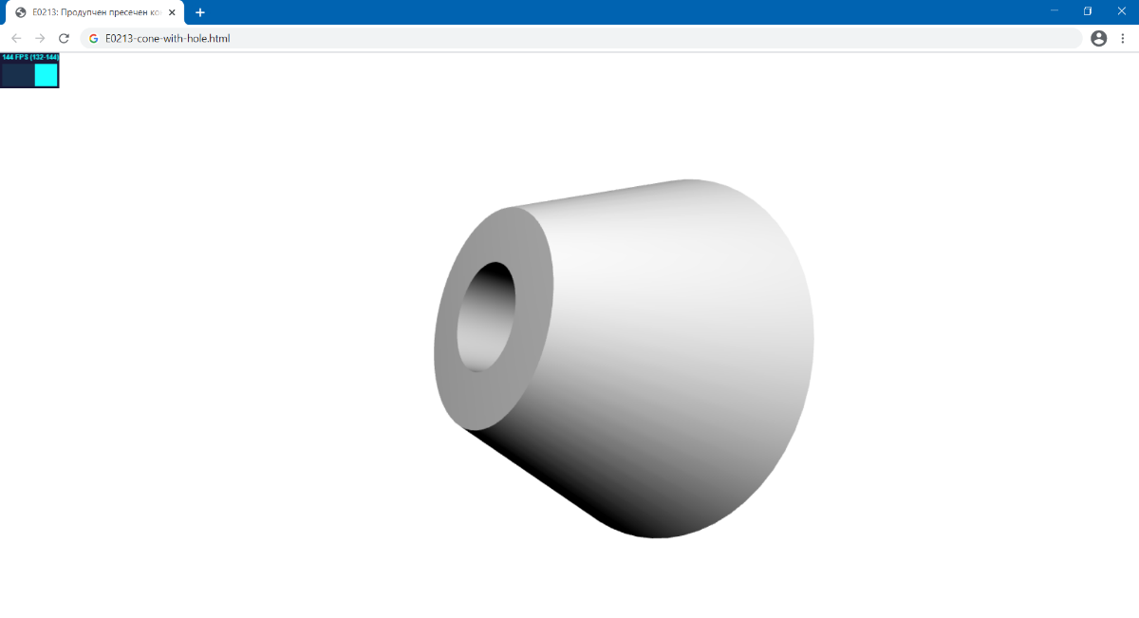
Резултат
Продупчен пресечен конус

Slide 54
Въпроси и коментари

Slide 55
Край
Следва тест №1

